Slide 1
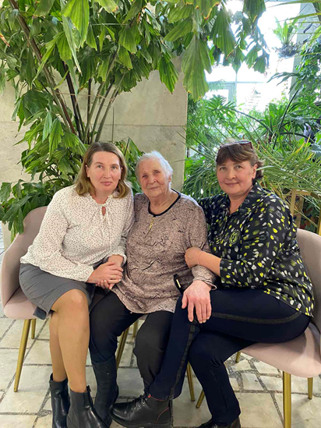

#ГодПедагогаНаставника
Шипигусева Светлана Анатольевна, учитель математики, г. Пермь школа №37, 89526524488, svetlanasc80@mail.ru | Старкова Татьяна Анатольевна, учитель истории и обществознания, МБОУ «Ильинская СОШ № 1», 89519284591, tanechka.starkova.74@mail.ru

Slide 2
Династия
Чижовых-
Шипигусевых-
Старковых

Slide 3
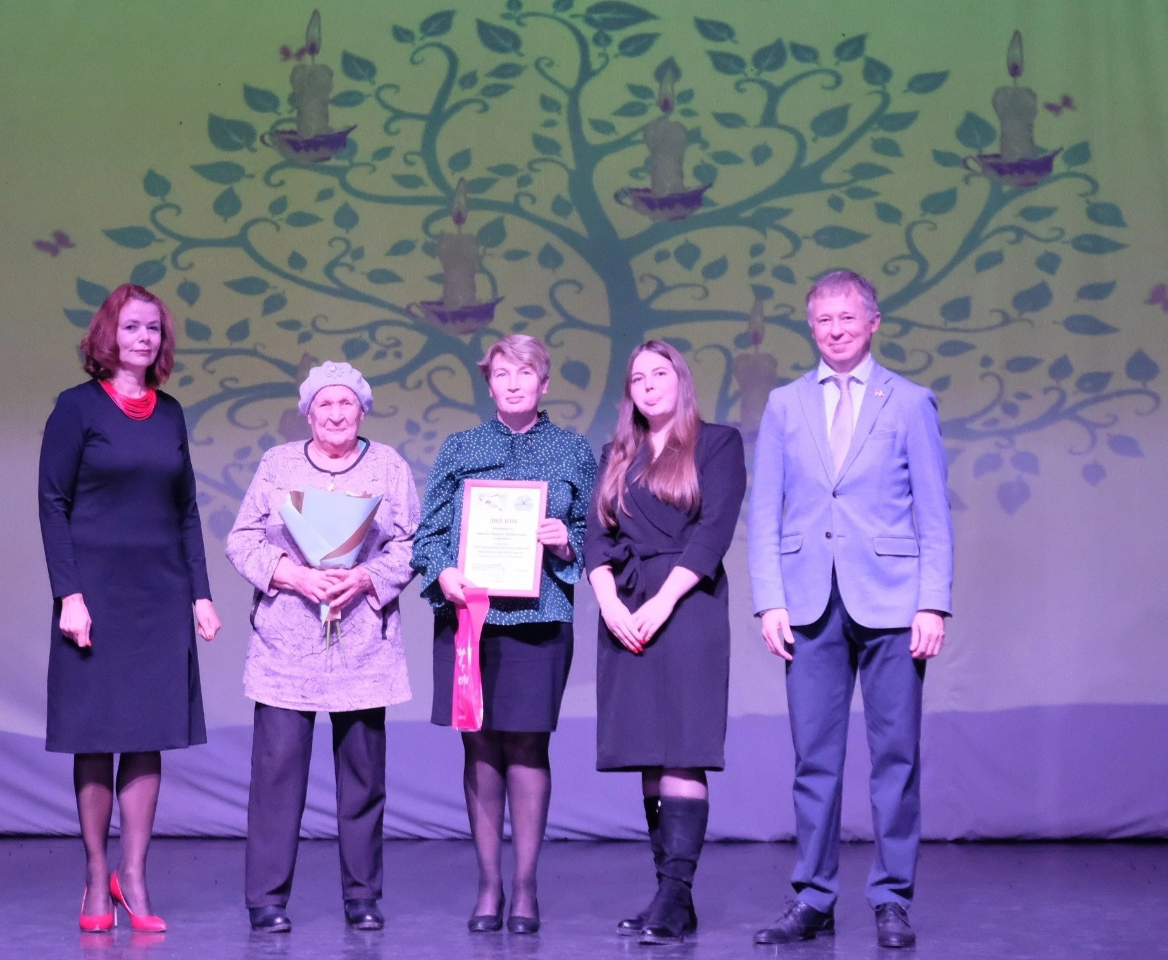
Основателем династии является Чижова Нина Спиридоновна

Slide 4
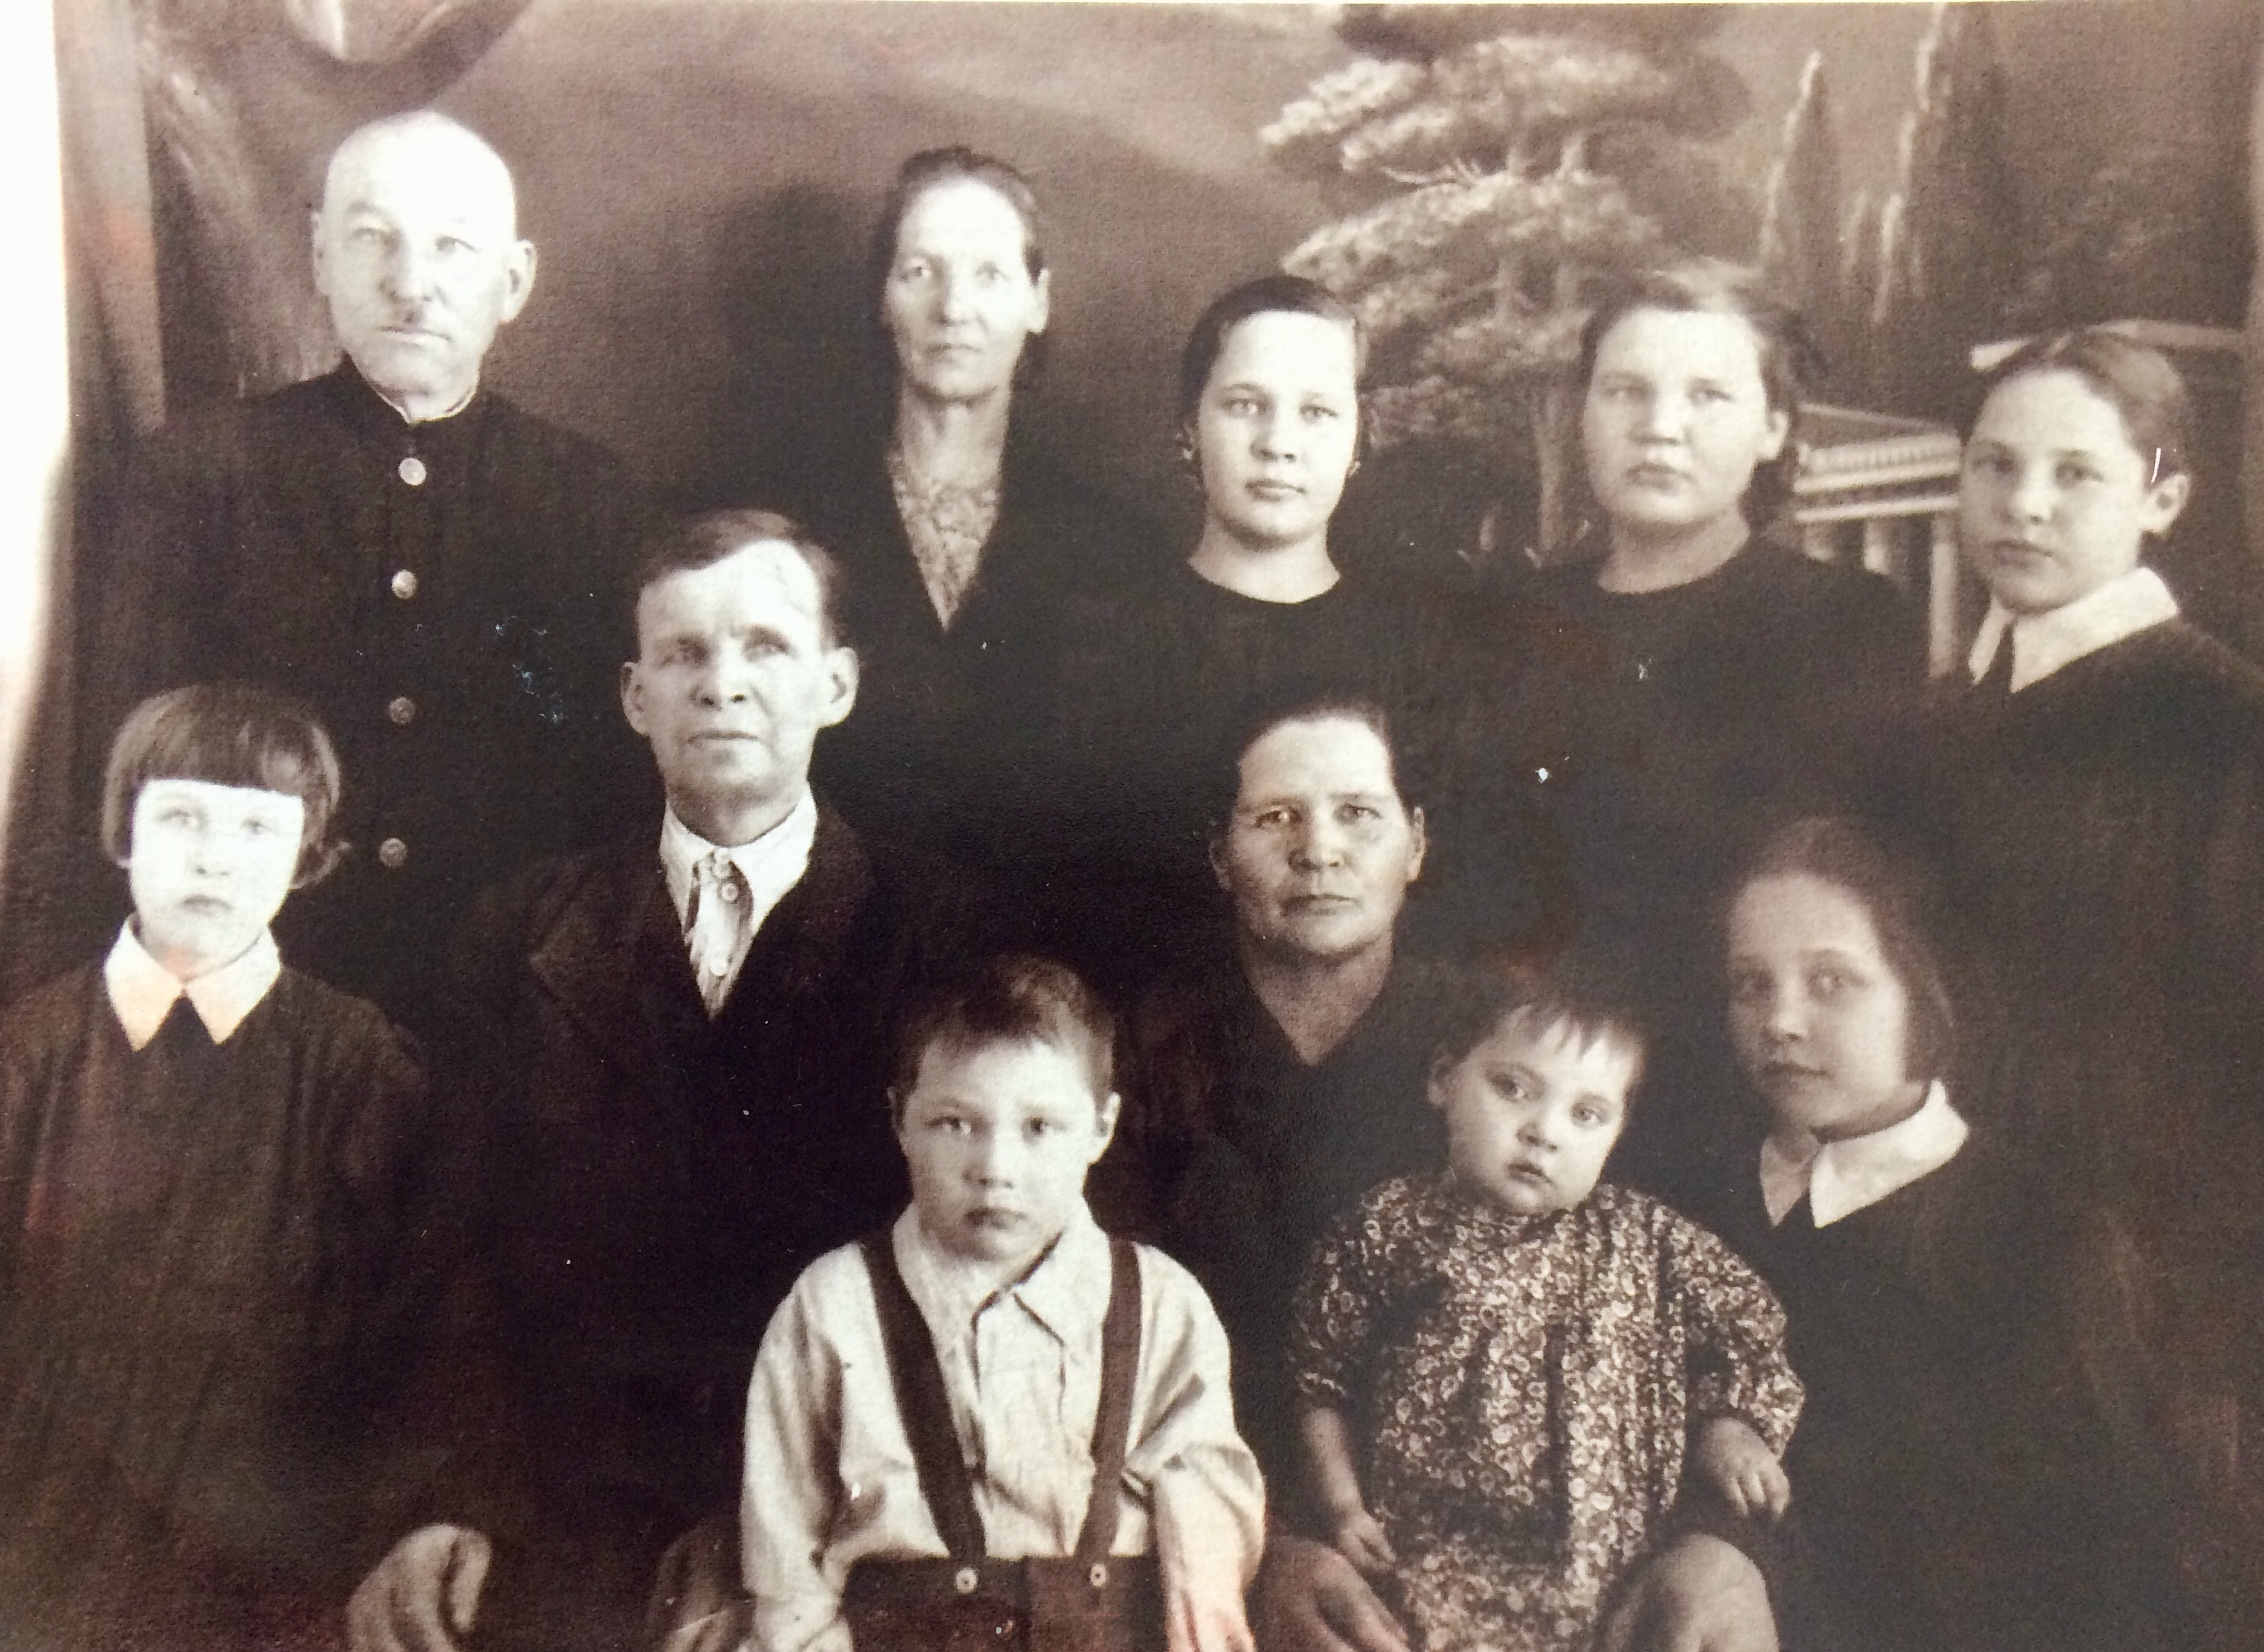
Overview
Нина
Родилась Нина в городе Чёрмозе 21 декабря 1940 года.
Отец – Поносов Спиридон Яковлевич
Мать – Поносова Анастасия Семёновна
(в центре фотографии)

Slide 5
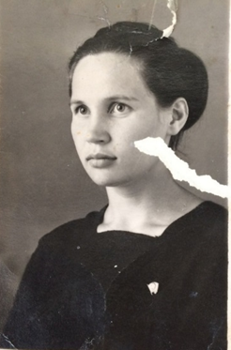
25 августа 1959 года назначена на должность пионервожатой в Чёрмозскую семилетнюю школу №2.

Slide 6
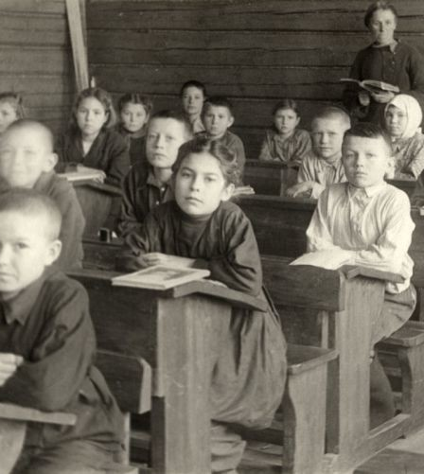
  Районный отдел народного образования направил Нину Спиридоновну после окончания Чермозской школы работать в далёкую от дома Зинковскую начальную школу учителем.
  В школе не было электричества, учились с керосиновыми лампами, в избе было всего два окна.

Slide 7
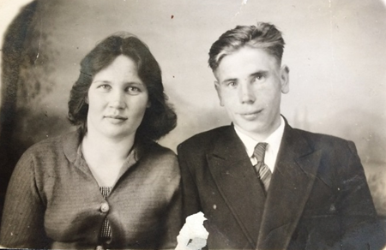
1сентября 1966 года назначили заведующей Зинковской начальной школой, была районным депутатом два созыва, заочно закончила Кунгурское педагогическое училище по специальности учитель начальных классов. Там нашла свою вторую половинку и вышла замуж за Чижова Анатолия Семёновича. Вот так прожила десять незабываемых лет.

Slide 8
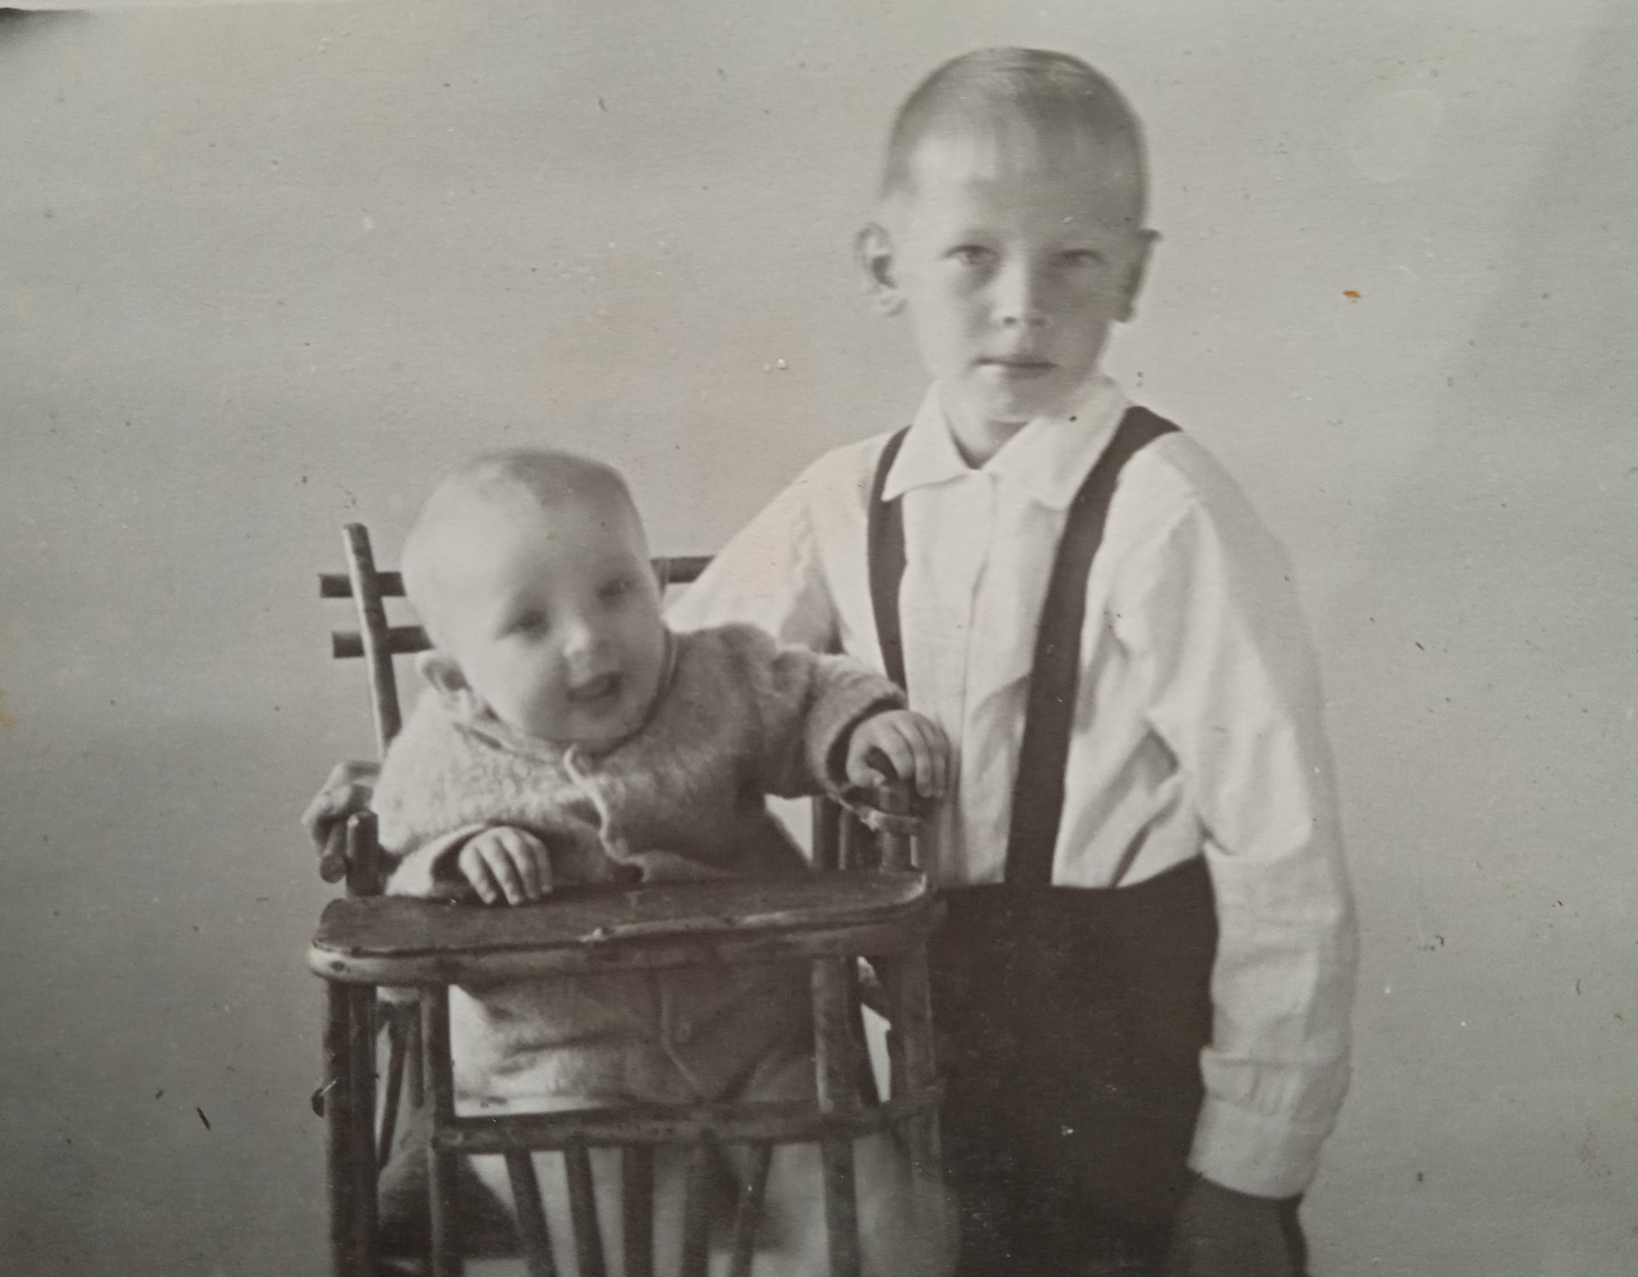
Молодая семья переехала жить в деревню Лазарята. Родились дети: сын Виктор и дочь Светлана.

Slide 9
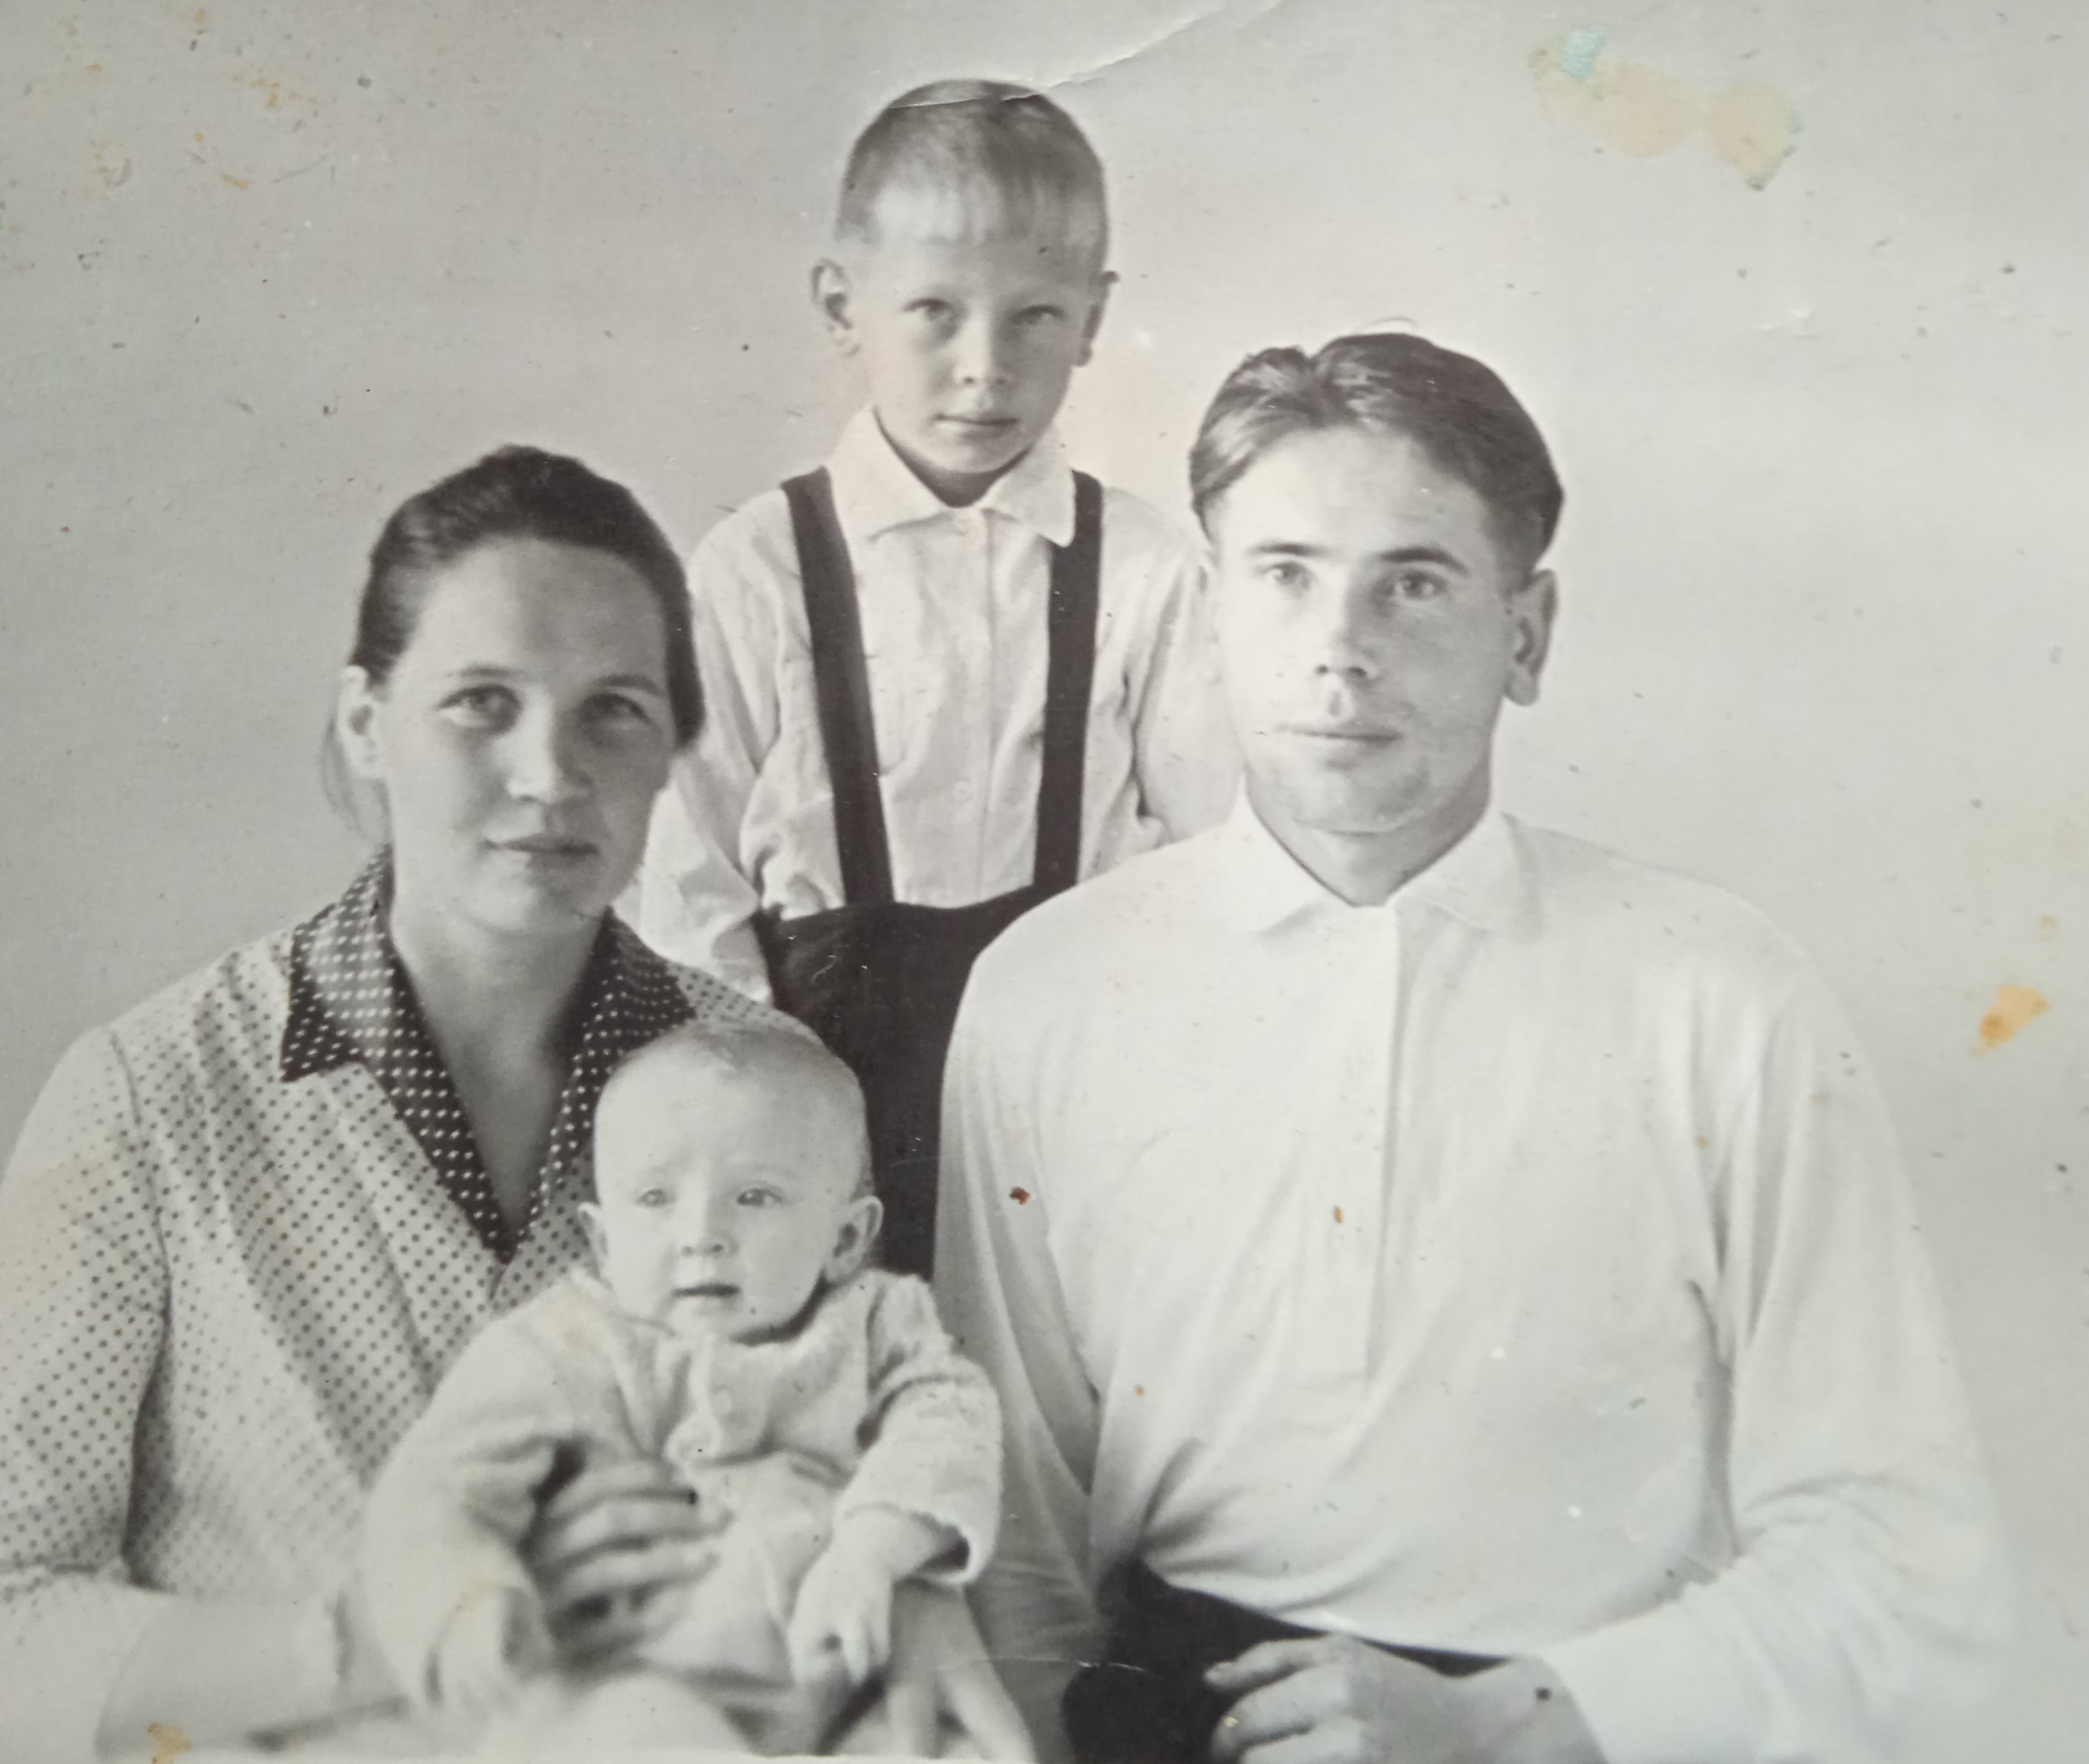
В 1970 году старшему Виктору нужно было идти в 1 класс, пожалели его родители , чтобы он не ходил так далеко в школу пешком – 4 км. и вся семья переехала жить в село Кривец.

Slide 10
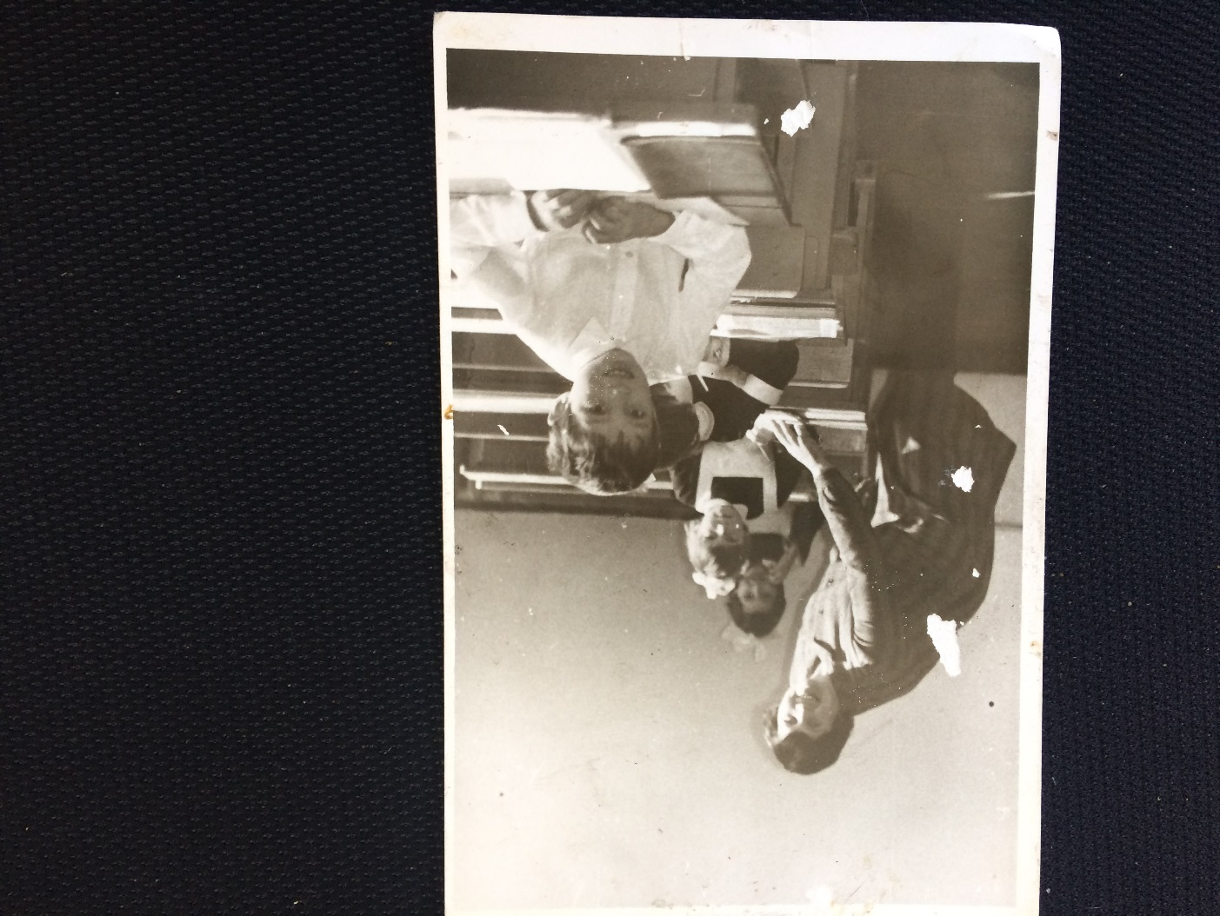
В Кривецкой восьмилетней школе назначили завучем и учителем русского языка и литературы. Затем освободилось место учителя начальных классов. Педагогический стаж - 41 год.
Почетные звания и награды -медаль «Ветеран труда»

Slide 11
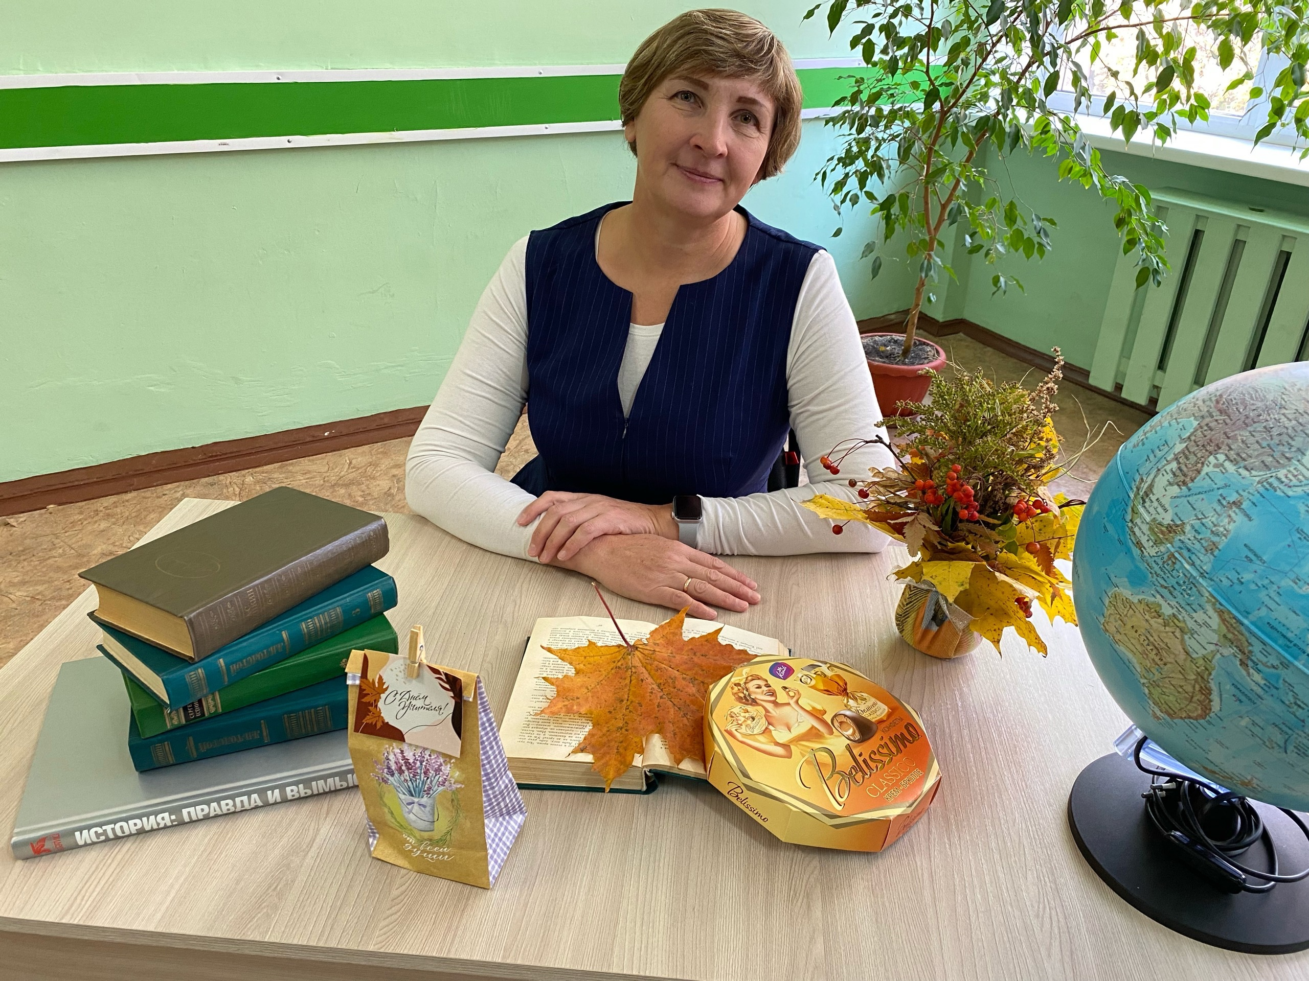
Дочь Шипигусева Светлана Анатольевна закончила в 1989году Пермский педагогический институт по специальности учитель математики.
Сейчас Светлана Анатольевна работает в школе № 37 города Перми.
Педагогический стаж 31 год.

Slide 12
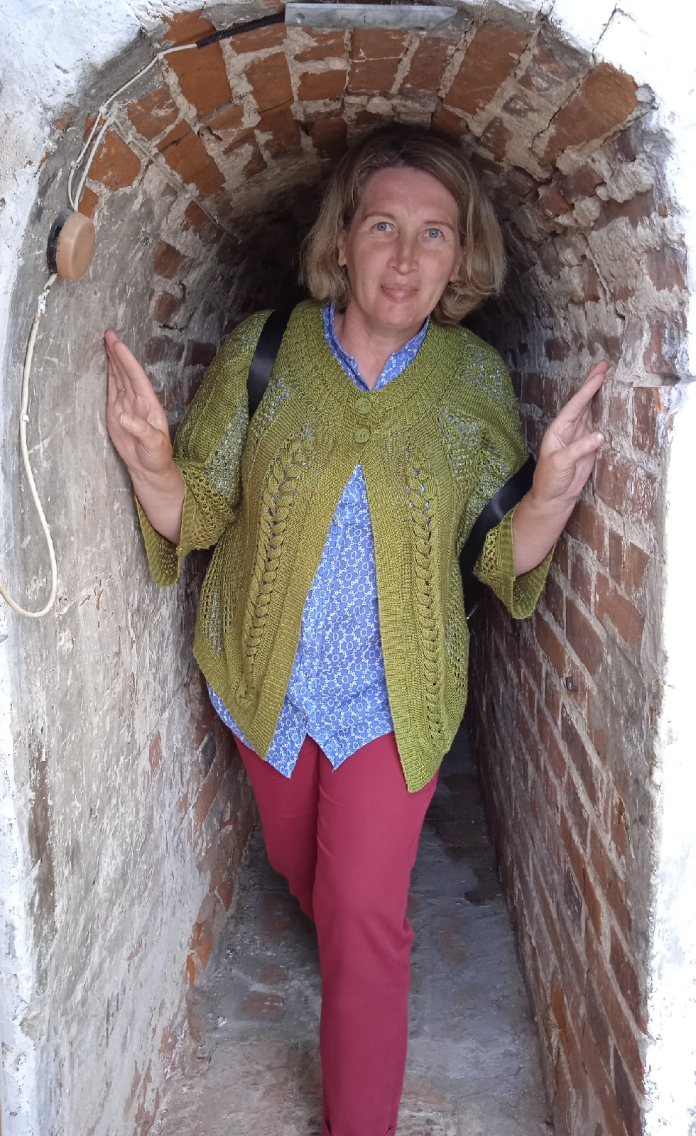
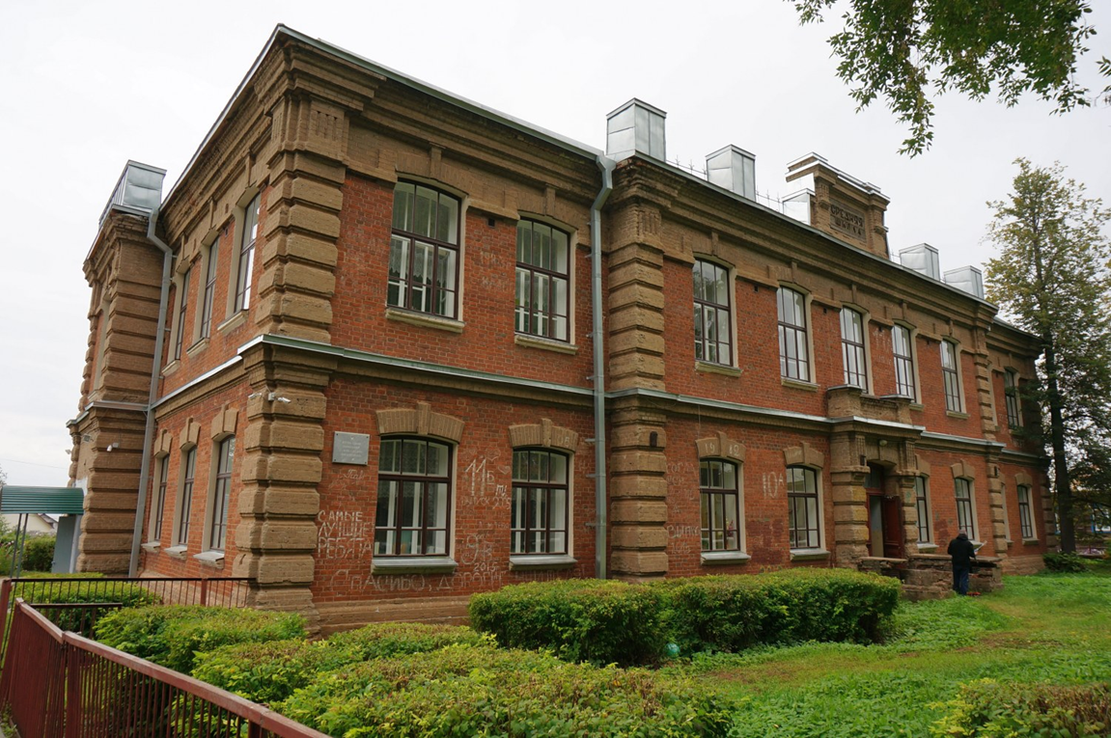
Дочь Старкова Татьяна Анатольевна в 2008 году завершила обучение в ГОУ ВПО «Пермский государственный педагогический университет» квалификация учитель истории.
Сейчас работает учителем истории и обществознания в МБОУ «Ильинская СОШ» №1.
Стаж работы 28 лет.

Slide 13
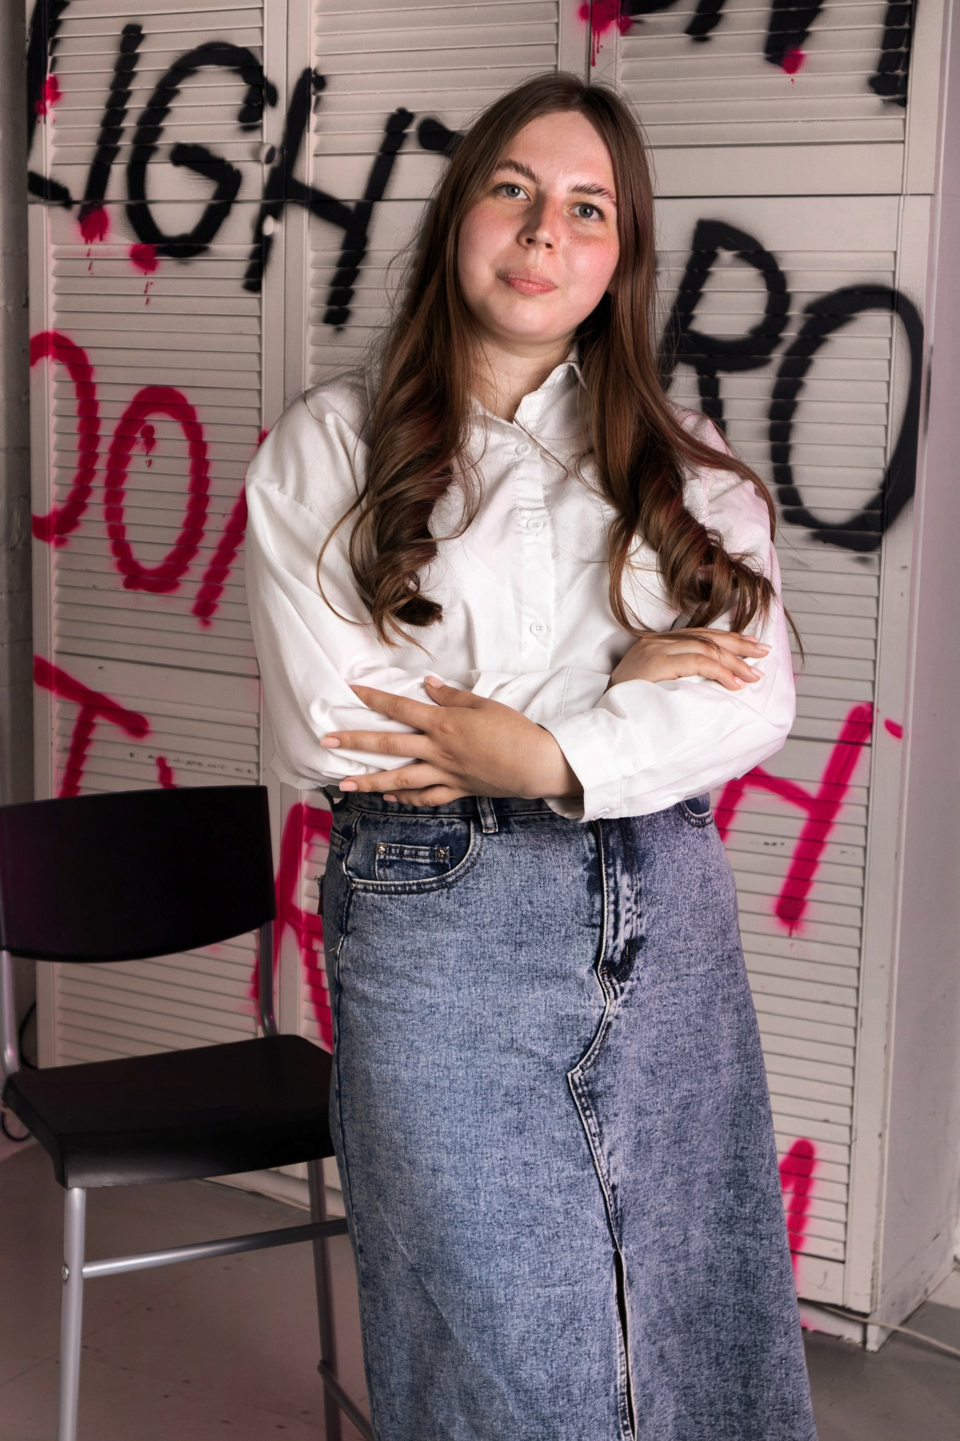
Внучка Старкова Полина в 2022 году получила диплом ГБПОУ «Пермского профессионально-педагогического колледжа » по специальности 44.02.05 Коррекционная педагогика в начальном образовании.
Сейчас студентка 2 курса Пермского государственного педагогического университета по направленности математика и профиль по выбору. (информатика и цифровые технологии)

Slide 14
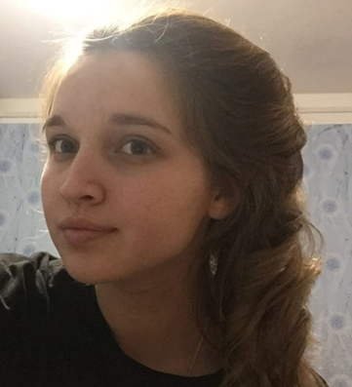
Внучка -
Старкова Елизавета Викторовна
Студентка 3 курса ГБПОУ «ОКО и ПТ» Осинский колледж образования и профессиональных технологий

Slide 15


Нашей династии
104 года

